Slide 1
Части речи
Обобщающий урок по русскому языку
3 класс
Презентацию выполнила
учитель начальных классов
ГБОУ средней школы № 527
Орлова Марина Витальевна

Slide 2
Цели, задачи
Систематизировать полученные знания о морфологических признаках частей речи.
Выполнять учебные задания, используя правила.
Взаимодействовать в рамках учебного сотрудничества, принимать во внимание позицию партнера

Slide 3
Ожидаемые результаты
Учащиеся научатся
пользоваться полученными знаниями о морфологических признаках частей речи
формулировать понятные высказывания, используя термины
адекватно использовать речь для представления результата

Slide 4
Части речи
Имя существительное
предмет
Кто? Что?
Имя прилагательное
признак предмета
Какой?
Какая?
Какое?
Какие?
В наст. и буд. времени по лицам и числам,
В прош. времени по родам и числам
Глагол
действие предмета
Нарицательное собственное, Одушевленное/ неодушевленное, Род, Число, Падеж
Что делать?
Что сделать?
Род
Число
Падеж

Slide 5
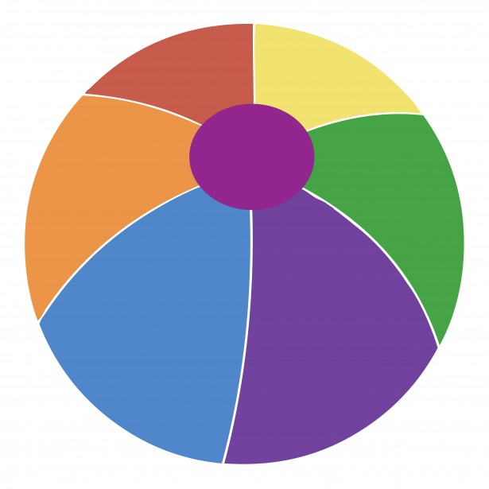
мяч
предмет
разноцветный
резиновый
круглый
признак предмета
покатился
действие предмета

Slide 6
Существительное
Кто? Что?
Что сделают?
Какой?
Кому? Чему?
Кого? Что?
Что сделал?
Что делают?
О ком? О чем?
Что сделать?
Кем? Чем?
Что делать?
Что сделаю?
Какая?
Что делаем?
Что делаю?
Какие?
Какое?
Кого? Чего?

Slide 7
Прилагательное
Кто? Что?
Что сделают?
Какой?
Кому? Чему?
Кого? Что?
Что сделал?
Что делают?
О ком? О чем?
Что сделать?
Кем? Чем?
Что делать?
Что сделаю?
Какая?
Что делаем?
Что делаю?
Какие?
Какое?
Кого? Чего?

Slide 8
Глагол
Кто? Что?
Что сделают?
Какой?
Кому? Чему?
Кого? Что?
Что сделал?
Что делают?
О ком? О чем?
Что сделать?
Кем? Чем?
Что делать?
Что сделаю?
Какая?
Что делаем?
Что делаю?
Какие?
Какое?
Кого? Чего?

Slide 9
Продолжи высказывания
Имена существительные имеют постоянные признаки:
нарицательные или собственные, одушевленные или неодушевленные, род
Имена существительные могут изменяться по
числам и падежам
Имена прилагательные зависят от имен существительных
и изменяются по
родам, числам и падежам
Глаголы в предложении могут стоять в
Настоящем, будущем и прошедшем времени
В настоящем и будущем времени изменяются по
лицам и числам
в прошедшем времени
по родам и числам

Slide 10
Части речи
Имя существительное
предмет
Кто? Что?
Имя прилагательное
признак предмета
Какой?
Какая?
Какое?
Какие?
В наст. и буд. времени по лицам и числам,
В прош. времени по родам и числам
Глагол
действие предмета
Нарицательное собственное, Одушевленное/ неодушевленное, Род, Число, Падеж
Что делать?
Что сделать?
Род
Число
Падеж

